Slide 1


Iniciativa da FIESC – Federação das Indústrias do Estado de Santa Catarina
Serviço Nacional de Aprendizagem Industrial de Santa Catarina

Slide 2


OLÁ!
Eu me chamo Lucas Naspolini
Ciência da Computação (UNISUL)
Design de Jogos (UNIVALI)
Mestrado Design / Interações Cognitivas (UDESC)
* Atuação como docente a 6 anos, no SENAI a 4 anos.
Contato: lucas.naspolini@edu.sc.senai.br

Slide 3
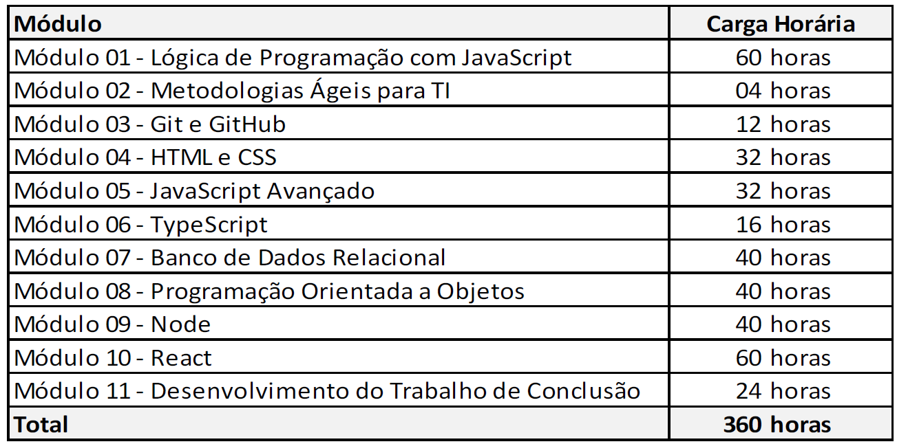
VISÃO GERAL DO TREINAMENTO (REACT)
Duração de aproximadamente 5 meses, com a seguinte estrutura (REACT):

Slide 4
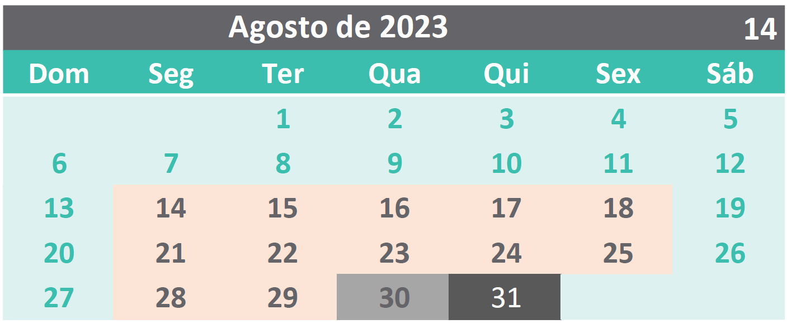
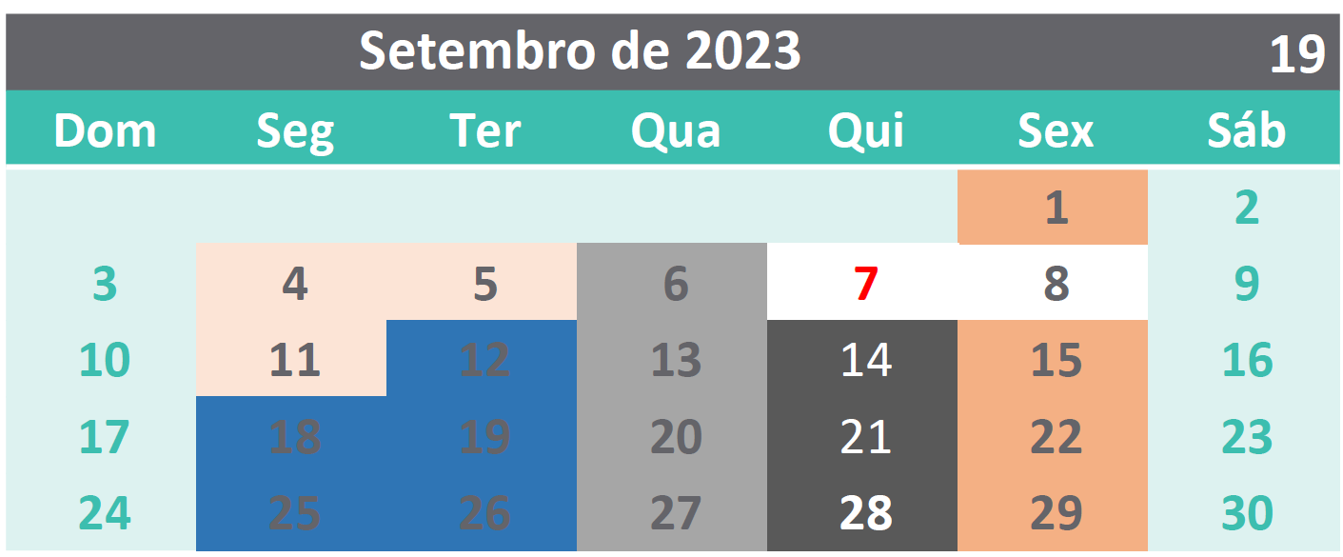
CALENDÁRIO TREINAMENTO (REACT)
Calendário Agosto / Setembro

Slide 5
React - Módulo 01
Lógica de Programação com JavaScript
Lucas Naspolini
lucas.naspolini@edu.sc.senai.br

Slide 6
PLANO DE AULAS
As aulas incluirão assuntos relativos à Lógica de Programação:
Algoritmos
Descrição Narrativa, Fluxograma
Pseudocódigo
Abstração Lógica
Ambiente de Desenvolvimento (IDE)
Variáveis e Constantes
Operadores e Expressões Lógicas
Tipos de Dados
Estruturas de Seleção (Condicionais)
Estruturas de Repetição
Vetores e Matrizes
Funções
Complexidade de Tempo e Espaço
Utilização do ChatGPT na Programação
Acessar no Classroom “Plano de Aulas.pdf”

Slide 7
PLANO DE AULAS
60h -> Presencial (15 aulas)
Laboratório de Informática
Sala de Aula
Exercícios Práticos e Avaliativos
Trabalhos em Equipe
Ambiente Virtual (Classroom)
Acessar no Classroom “Plano de Aulas.pdf”

Slide 8
ESTRUTURA DAS AULAS
As aulas acontecem de segunda à sexta-feira no SENAI, presencial.
Primeira Chamada (18:30h)
Contexto da Aula
Correção de Atividades (se houver)
Apresentação de Conteúdo
Intervalo (20:10h)
Segunda Chamada (20:30h)
Aplicação de Atividades
Avaliação Diária da Aula
Acessar no Classroom “Plano de Aulas.pdf”

Slide 9
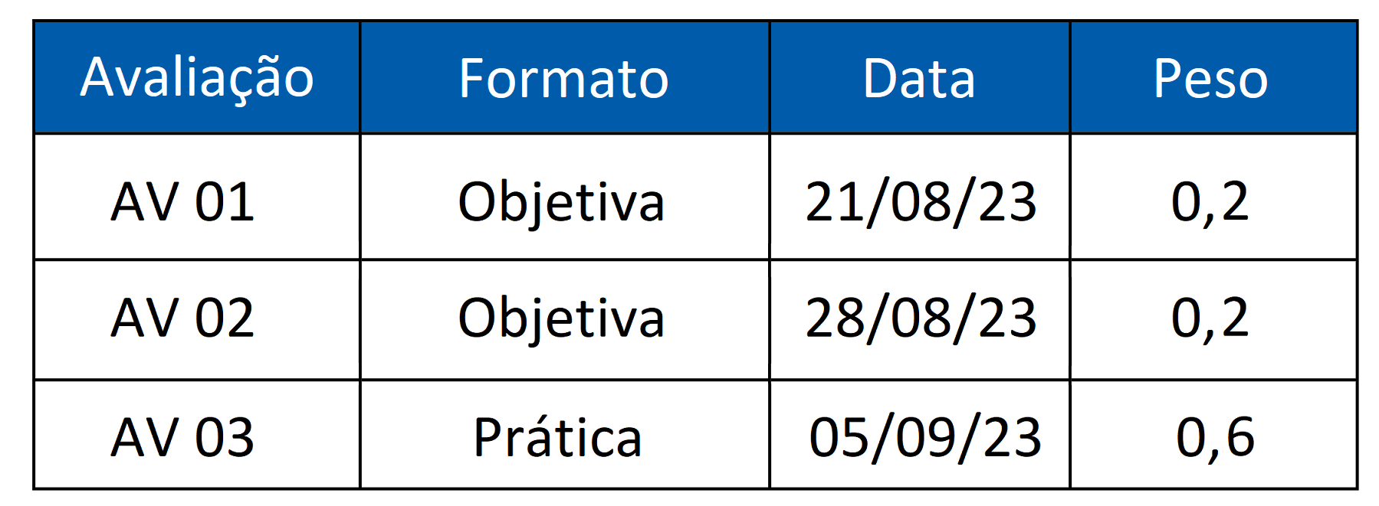
AVALIAÇÕES
As avaliações incluem duas (02) provas objetivas e uma (01) prática.

Slide 10
DOSSIÊ DO ALUNO
Além das avaliações de aula, os alunos serão avaliados por um dossiê.
Soft Skills
Hard Skills
Pontos Positivos
Pontos de Melhoria
Avaliação Geral

Slide 11
DÚVIDAS?
PERGUNTAS?

Slide 12
Aula 01
Introdução à Lógica de Programação

Slide 13

O que é essa tal de Programação?

Slide 14
CONCEITO DE PROGRAMAÇÃO
Programar é criar uma sequência lógica de instruções ou tarefas, através de uma linguagem com códigos ou não, para resolver determinado problema ou atingir um objetivo específico.
Como quando você faz um BOLO! : )

Slide 15

ALGORITMO DO BOLO
1. Misture os ingredientes 2. Bata os ingredientes em uma vasilha 3. Despeje a mistura na forma 4. Se houver coco ralado ou granulado Então sobre a mistura adicione esse ingrediente 5. Leve a forma ao forno 6. Enquanto não dourar Deixe a forma no forno 7. Retire do forno 8. Deixe esfriar
Existe uma lógica no preparo do bolo?
Quais elementos de lógica identificamos?

Slide 16
ALGORITMO DO BOLO
1. Misture os ingredientes 2. Bata os ingredientes em uma vasilha 3. Despeje a mistura na forma 4. Se houver coco ralado ou granulado Então sobre a mistura adicione esse ingrediente 5. Leve a forma ao forno 6. Enquanto não dourar Deixe a forma no forno 7. Retire do forno 8. Deixe esfriar

Slide 17
Abstração Lógica
Entender e separar o problema em partes

Slide 18
CONCEITO DE ABSTRAÇÃO LÓGICA
Abstrair: “Analisar de modo observativo um ou muitos aspectos que estão contidos num todo; estudar separadamente suas particularidades ou características.”
Lógica: “Modo de raciocinar coerente que expressa uma relação de causa e consequência; raciocínio, método.”

Slide 19
CONCEITO DE ABSTRAÇÃO LÓGICA
Abstração Lógica é a análise a partir de observação, considerando uma linha de raciocínio sobre determinados aspectos de um todo.
Capacidade de olhar para um problema e extrair os aspectos compondo uma sequência de raciocínios que construa uma solução adequada.

Slide 20
ABSTRAÇÃO LÓGICA
Caso o indivíduo queira falar que “Um carro vermelho está vindo em sua direção”, ele teve que organizar diversos aspectos relevantes para que essa mensagem pudesse ser compreendida (e imaginada) pelo interlocutor. Caso ele não conseguisse organizar logicamente essa frase, poderia sair algo como: “Sua direção vermelha um carro vindo está”, o que poderia criar uma grande confusão.

Slide 21
ABSTRAÇÃO LÓGICA
a) Uma empresa que quer criar uma plataforma para oferecer seus produtos pelo mundo, em múltiplos idiomas, 24 horas por dia e 7 dias da semana.
b) Um governo municipal que quer simplificar o controle dos estacionamentos da cidade, oferecendo com maior dinamismo um sistema de pagamento e monitoramento dessas vagas.

Slide 22
ABSTRAÇÃO LÓGICA
c) Um hospital regional que quer, a partir de um sistema, verificar quais as tendências ao longo dos anos de determinadas demandas de atendimento, para definir seu quadro de profissionais de saúde bem como suas escalas de trabalho.
d) Uma rede escolar que deseja criar jogos educacionais para aumentar o interesse de alunos de uma determinada faixa etária e relativo a alguns temas formativos.

Slide 23
Representação de um Algoritmo
O que é considerado programação?

Slide 24
REPRESENTAÇÃO DE UM ALGORITMO
As principais formas de representar um algoritmo são:
Descritiva (Descrição Narrativa)
Fluxograma
Pseudocódigo
Linguagem de Programação

Slide 25
DESCRIÇÃO NARRATIVA
É uma forma de programar que corresponde a um texto explicando os passos a seguir para chegar a solução de um determinado problema ou completar determinada tarefa.
Exemplos:
Fazer café, enviar um e-mail, escovar os dentes.

Slide 26
DÚVIDAS?
PERGUNTAS?

Slide 27

Atividades (Algoritmo Descritivo)
Crie uma sequência lógica para trocar uma lâmpada.
Descreva a sequência lógica para trocar um pneu de um carro.
Elabore com detalhes, uma sequência lógica para tomar banho.

Slide 28
Dica de Conteúdo EXTRA
Quer uns livros da hora pra ler?

Slide 29
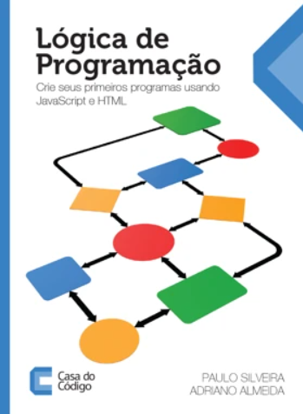

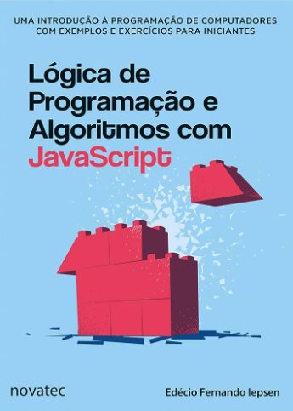
DICAS DE LIVROS

Slide 30
Iniciativa da FIESC – Federação das Indústrias do Estado de Santa Catarina
Serviço Nacional de Aprendizagem Industrial de Santa Catarina

